Slide 1
第七章 功率放大电路
前面介绍了单级放大电路和多级放大电路，信号经过放大后，最终送到负载，带动一定的装置，例如送到扩音机的扬声器发出声音，或送到自动控制系统的电机执行一定的动作。这时要考虑的不仅仅是输出的电压或电流的大小，而是要有一定的功率输出。对于这类主要作用是向负载提供功率的放大电路，通常称为功率放大电路，以前介绍的电路则相应称为电压放大电路或电流放大电路，无论哪种放大电路，在负载上都同时存在输出电压、输出电流和输出功率，上述称呼的区别只不过是强调的侧面不同而已，并不是很严格的。

Slide 2


例： 扩音系统
执行机构
信号提取
电压放大
功率放大

Slide 3
一、功率放大器和小信号放大器比较
7.1 功率放大器的一般问题
工作原理相同：都是利用晶体管的正向受控作用将直流电源提供的直流能量转变为有用的输出交流能量。
性能要求不同:
小信号放大器
小信号激励下不失真的放大信号，且具有足够大的增益、宽的通频带和合适的输入、输出阻抗。
安全高效的输出失真在允许范围内的所需功率。
功率
放大器
为了获得大的信号功率，放大管就必须大信号运用，包括大的动态电压和大的动态电流，并往往接近管子的极限运用。

Slide 4
二、功放电路的注意问题
(1) 功放电路中电流、电压要求都比较大，必须注意电路参数不能超过晶体管的极限值: I_{CM} 、V _{(BR)CEO} 、 P_{CM} 。
i_{C}
I_{CM}
P_{CM}
v_{CE}
V_{(BR)CEO}
(2) 电流、电压信号比较大，必须注意防止波形失真。

Slide 5
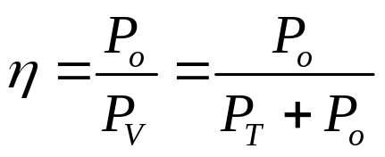
（3）性能指标以分析功率为主，包含输出功率 、管子消耗功率、电源供给功率和效率。由于功率管为大信号工作状态，故分析时不能用微变等效电路法，而只能用图解法。
(4) 电源提供的能量尽可能转换给负载，减少 晶体管及线路上的损失。即注意提高电路的效率（η）。
P_{O} : 负载上得到的交流信号功率即输出功率。
P_{V} ： 电源提供的直流功率。
P_{T} ： 功率管的消耗功率。

Slide 6
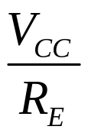
不合适，因为效率太低 。
问题讨论:
射极输出器输出电阻低，带负载能力强，可以用做功率放大器吗
？
交流负载线
i_{C}
估算射极输出器的效率 ：
(设R_{L}=R_{E})
i_{b}
Q
V_{CC}
直流负载线
R_{b}
v_{CE}
V_{CC}
v_{o}
v_{i}
R_{E}
v_{o}
v_{o}
t

Slide 7
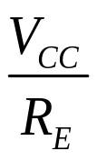
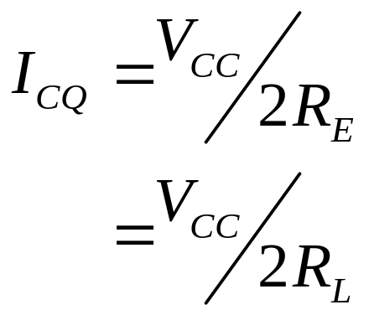
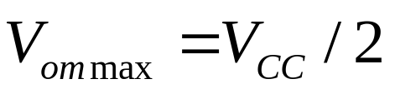
为使输出信号的幅值尽可能大(要保证不失真)，静态工作点（Q）设置较高（靠近负载线的中部）。
交流负载线
静态工作点：
i_{C}
V_{CEQ} = V_{CC} /2
直流负载线
Q
若忽略晶体管的饱和压降和截止区，输出信号v_{o}的峰值最大只能为：
v_{CE}
V_{CC}
v_{o}的取值范围

Slide 8
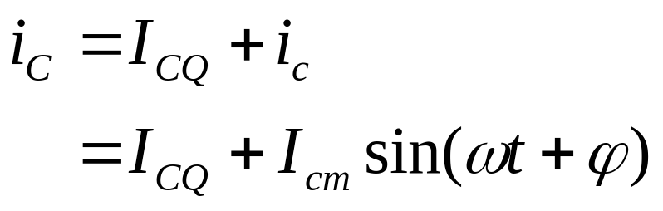
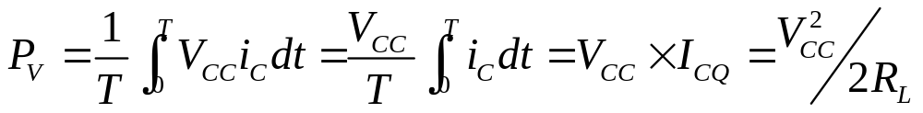
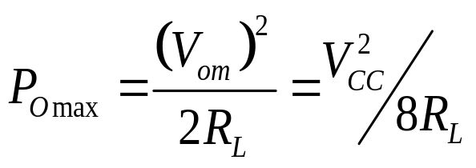
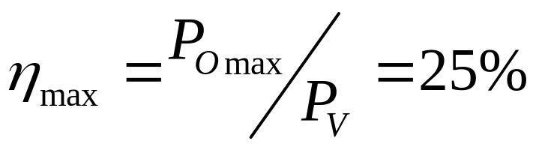
1. 直流电源输出的功率
2. 最大负载功率
3. 最大效率
(R_{L}=R_{E}时)

Slide 9
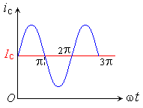



如何提高效率:可降低Q点
根据功放管在一个信号周期内的工作状态不同(或Q点的位置不同)，可分为甲类，乙类，甲乙类、丙类。
甲类360°导电
甲乙类180°－360°导电
乙类180°导电
丙类<180°导电

Slide 10
为提高效率：降低Q点。
缺点：但又会引起截止失真。
既降低Q点又不会引起截止失真的办法：
采用推挽输出电路，或互补对称射极输出器。

